Slide 1


14차시
하마가 하하 호호
재미한국학교협의회 (NAKS)
The National Association for Korean Schools

Slide 2

한 주간 우리 친구들 잘 지냈나요?
이름 불러 볼게요!
김 하 임
박 하 온
노 영 수
이 하 람
재미한국학교협의회 (NAKS)
The National Association for Korean Schools

Slide 3
<14차시> 목표 및 배울 내용
한글이 야호를 보고 <하마, 호두, 휴지, 허리, 후추> 단어를 배워요.
자음을 복습해요. 히읗을 써 보고, 히읗으로 만들어진 단어 <하마, 해, 휴지>를 배워요.
<한글 구급차 삐뽀> 동화를 읽고, 내용을 이해해요.
<멋진 닭이 될 거야> 동화를 보고 내용을 이해해요.
<하늘을 나는 하마>-‘ㅎ’으로 시작하는 동요 노래를 배워요.
재미한국학교협의회 (NAKS)
The National Association for Korean Schools

Slide 4
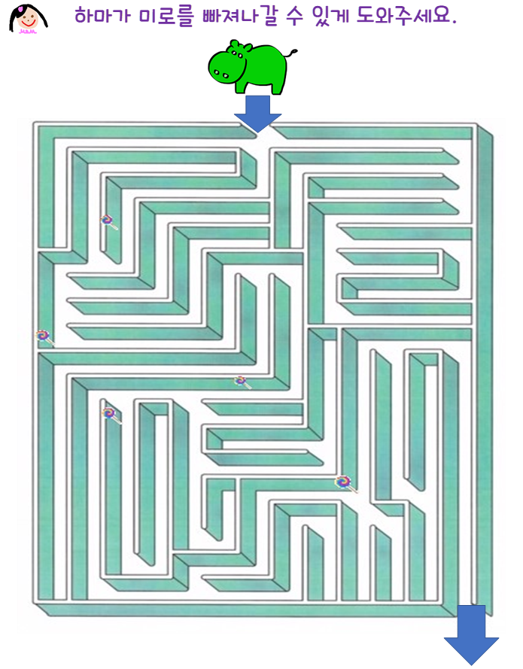

시작 전에
우리 선 긋기
놀이 하면서
손 운동 해 볼까요?
재미한국학교협의회 (NAKS)
The National Association for Korean Schools

Slide 5

보고 듣고 이야기해요 -한글이 야호- 하하 호호
https://www.youtube.com/watch?v=d4fTeMQvALM&list=PLKDPDirFfxZRdKSXZyiheyA29H2ThE9Y1&index=16
재미한국학교협의회 (NAKS)
The National Association for Korean Schools

Slide 6


<단어 찾기> 이야기 속 단어를 찾아 봐요.
재미한국학교협의회 (NAKS)
The National Association for Korean Schools

Slide 7

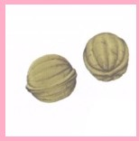
<단어 찾기> 이야기 속 단어를 찾아 봐요.
재미한국학교협의회 (NAKS)
The National Association for Korean Schools

Slide 8


<단어 찾기> 이야기 속 단어를 찾아 봐요.
재미한국학교협의회 (NAKS)
The National Association for Korean Schools

Slide 9

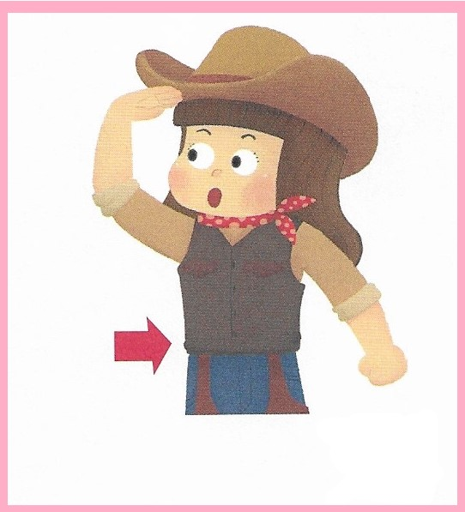
<단어 찾기> 이야기 속 단어를 찾아 봐요.
재미한국학교협의회 (NAKS)
The National Association for Korean Schools

Slide 10

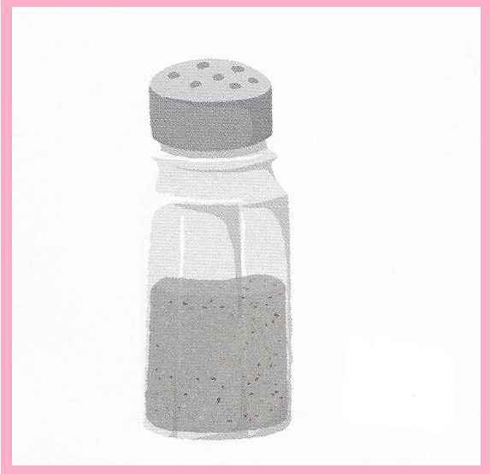
<단어 찾기> 이야기 속 단어를 찾아 봐요.
재미한국학교협의회 (NAKS)
The National Association for Korean Schools

Slide 11
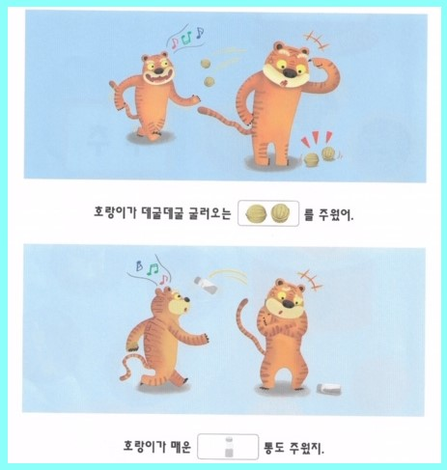
<읽어 봐요>
이야기 속 단어를 말해 봐요.
호두
후추
재미한국학교협의회 (NAKS)
The National Association for Korean Schools

Slide 12
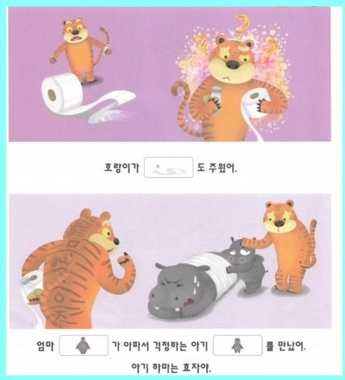
<읽어 봐요>
이야기 속 단어를 말해 봐요.
휴지
하마
하마
재미한국학교협의회 (NAKS)
The National Association for Korean Schools

Slide 13
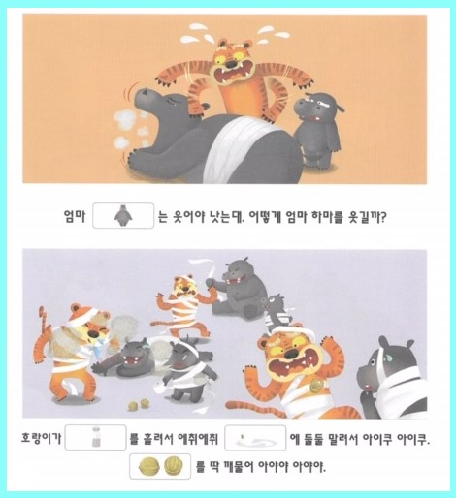
<읽어 봐요>
이야기 속 단어를 말해 봐요.
하마
후추
휴지
호두
재미한국학교협의회 (NAKS)
The National Association for Korean Schools

Slide 14
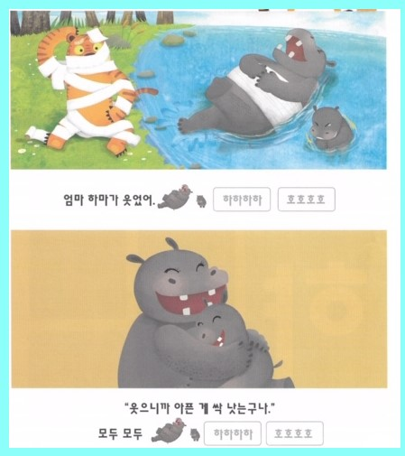
<읽어 봐요>
이야기 속 단어를 말해 봐요.
재미한국학교협의회 (NAKS)
The National Association for Korean Schools

Slide 15

소리 내서 읽어 보세요.
호두
휴지
하마
허리
후추
재미한국학교협의회 (NAKS)
The National Association for Korean Schools

Slide 16

오늘 배운 단어에서 어떤 자음을 찾을 수 있나요?
네.
모두 ㅎ자음이 나와요.
다 함께 ‘히읗’ 하고 말하면서 순서에 따라 써 볼까요?
ㅎ으로 만들 수 있는 단어들을
함께 따라 읽어 봐요.
재미한국학교협의회 (NAKS)
The National Association for Korean Schools

Slide 17

하나, 둘 순서에 따라
ㅎ을 알록달록
색연필로 따라 써 봐요!
재미한국학교협의회 (NAKS)
The National Association for Korean Schools

Slide 18

ㅎ과 ㅏ가 만나서
하 마
함께 따라 써 봐요!
재미한국학교협의회 (NAKS)
The National Association for Korean Schools

Slide 19
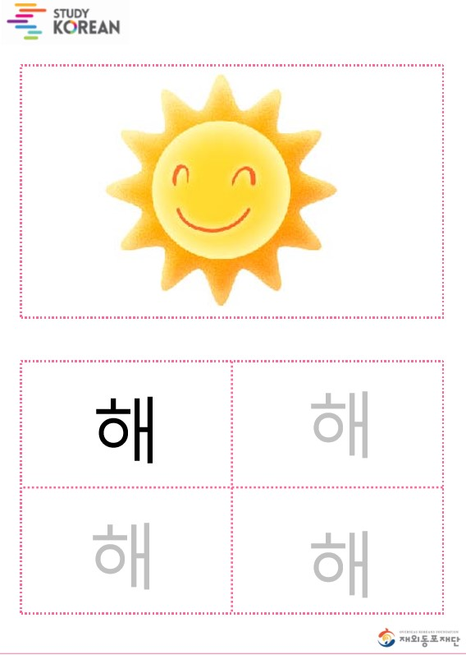
ㅎ과 ㅐ가 만나서
해
함께 따라 써 봐요!
재미한국학교협의회 (NAKS)
The National Association for Korean Schools

Slide 20

ㅎ과 ㅠ가 만나서
휴 지
함께 따라 써 봐요!
재미한국학교협의회 (NAKS)
The National Association for Korean Schools

Slide 21
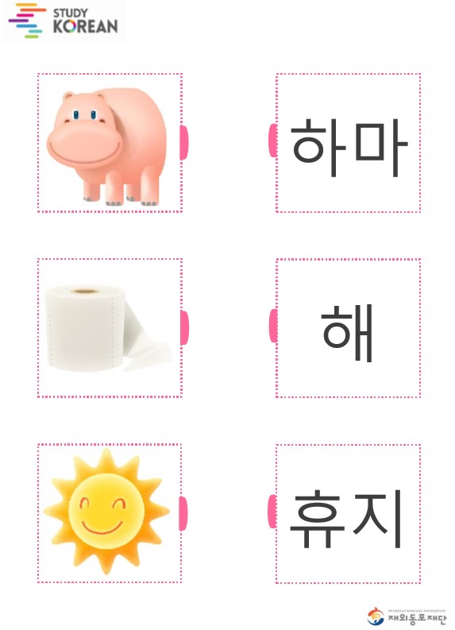
그림에 맞는
단어에
선을 그어요.
재미한국학교협의회 (NAKS)
The National Association for Korean Schools

Slide 22

동화 속으로
한글 구급차 삐뽀
선생님이 들려 주는
이야기를 잘 듣고
이야기해요.
재미한국학교협의회 (NAKS)
The National Association for Korean Schools

Slide 23
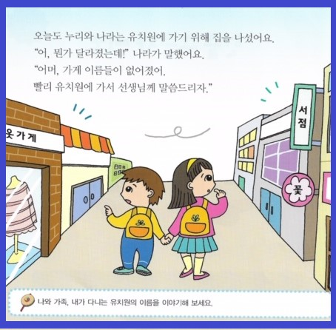
1
우리 한국학교
이름을 말해 볼까요?
재미한국학교협의회 (NAKS)
The National Association for Korean Schools

Slide 24
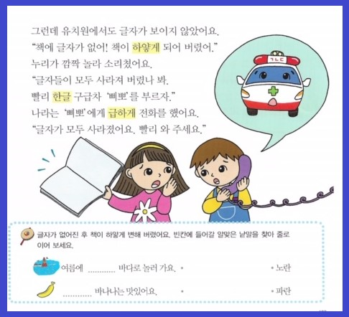
2
자음 ㅎ을
찾아 볼까요?
재미한국학교협의회 (NAKS)
The National Association for Korean Schools

Slide 25

3
전화기
호랑이
호박
재미한국학교협의회 (NAKS)
The National Association for Korean Schools

Slide 26
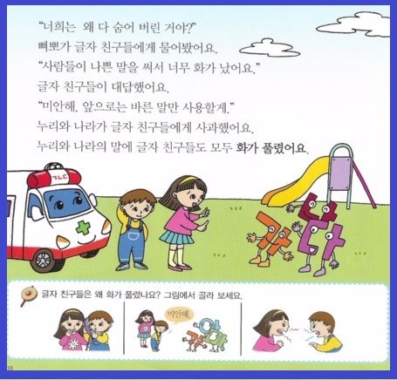
4
재미한국학교협의회 (NAKS)
The National Association for Korean Schools

Slide 27
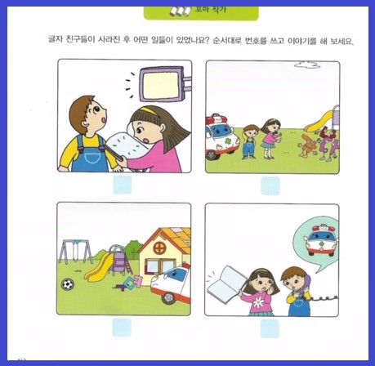
5
1
4
3
2
재미한국학교협의회 (NAKS)
The National Association for Korean Schools

Slide 28

동화 보고 이야기해요 <멋진 닭이 될 거야>
https://www.youtube.com/watch?v=IDZS7JMh75Y
재미한국학교협의회 (NAKS)
The National Association for Korean Schools

Slide 29
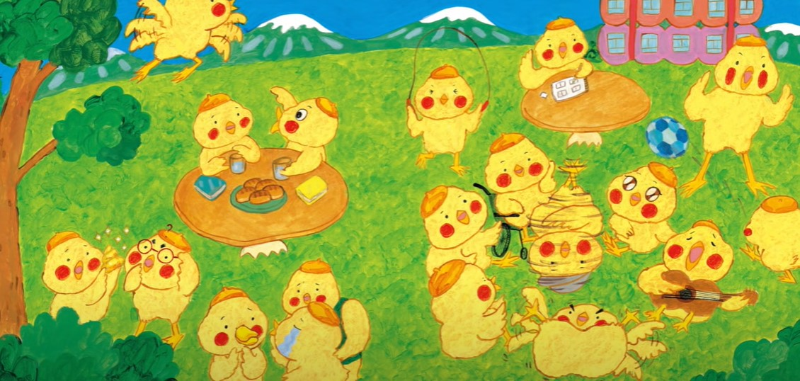
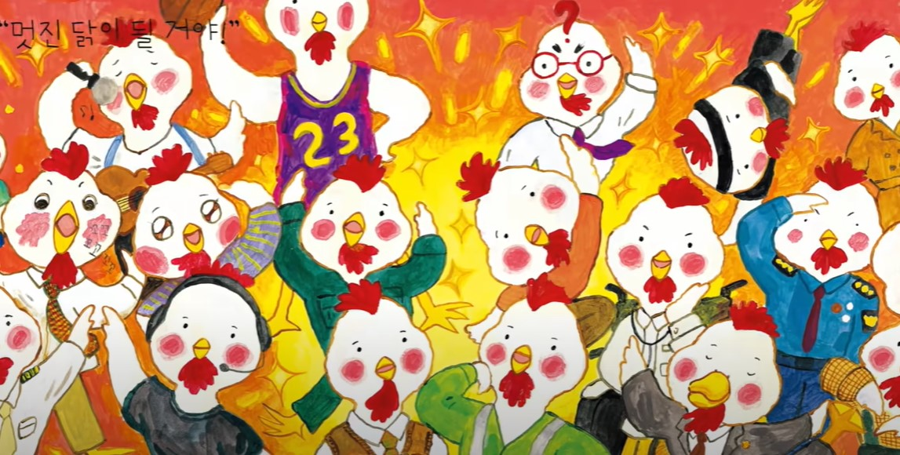
동화 보고 이야기해요 <멋진 닭이 될 거야>
우리들처럼
병아리들도 비슷하지만
서로 많이 달라요.
다르지만
같은 점은 무엇일까요?
그건 바로…
모두 멋진 닭이 되어요.
재미한국학교협의회 (NAKS)
The National Association for Korean Schools

Slide 30
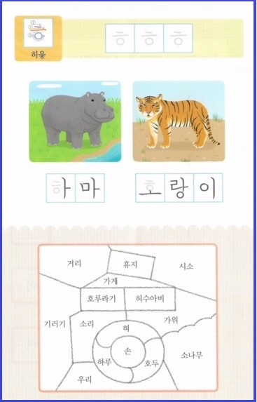
ㅎ으로 만든 글자
하마 호랑이
휴지 호루라기
허수아비 혀
하루 호두
ㅎ
ㅎ
재미한국학교협의회 (NAKS)
The National Association for Korean Schools

Slide 31


신나게 노래해요 –하늘을 나는 하마
https://www.youtube.com/watch?v=TrjsEefe74w&list=PLhzBuObIigYN_755Jg4hxFEiLdRLrKE62&index=14
재미한국학교협의회 (NAKS)
The National Association for Korean Schools

Slide 32
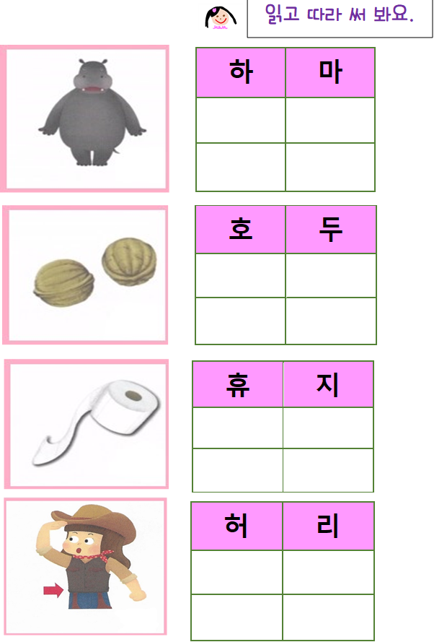
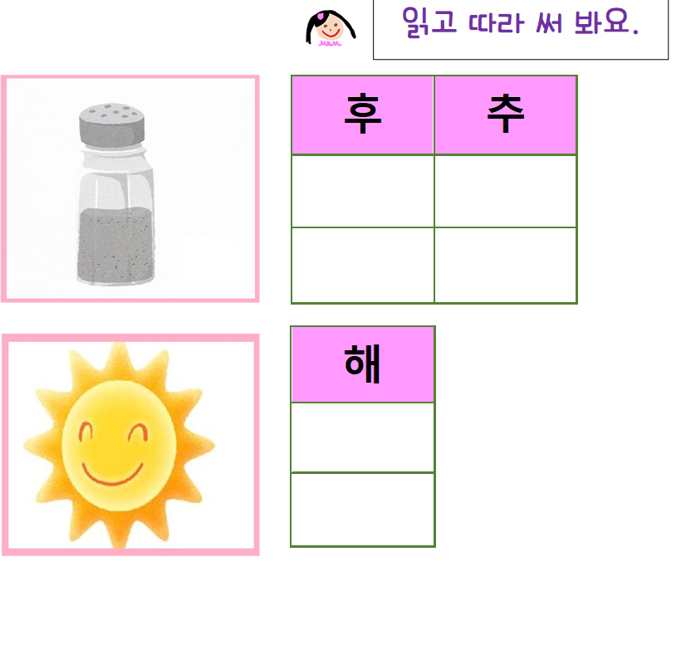
숙 제
1. 단어를
읽으면서
빈칸을
채워 보세요
재미한국학교협의회 (NAKS)
The National Association for Korean Schools

Slide 33
숙 제
2. Quizlet
https://quizlet.com/_8i7058?x=1qqt&i=2tig8t미리 부모님들께보내주세요.온라인 수업에 아이들이
<참고>
이 자료는 재외동포재단에서 지원하는 한글 자료들을 중심으로 만들었습니다.
선생님들께서는 슬라이드 뒤에 첨부한 숙제와 자료를 미리 부모님께 보내셔서 아이들의 온라인 수업에 준비될 수 있도록 해 주세요.
동영상은 상황에 따라 시간을 조절해서 끊어 주셔도 됩니다. <한글이 야호>는 스터디 코리안에서도 보실 수 있습니다.
재미한국학교협의회 (NAKS)
The National Association for Korean Schools

Slide 34
References
1. 스터디코리안 한국어 강좌- 스터디 코리안 한글교실 (유아)
http://study.korean.net/servlet/action.cls.CntsLsnAction?p_process=listPage#none
2. 국어활동 1-1
3. 누리와 나라의 한국어 배우기. 기본교재 2수준. 교육부
4. 한글이 야호 2- 4권. EBS 미디어.
5. 한글이 야호
https://www.youtube.com/watch?v=d4fTeMQvALM&list=PLKDPDirFfxZRdKSXZyiheyA29H2ThE9Y1&index=16
6. 핑크퐁 동요
https://www.youtube.com/watch?v=TrjsEefe74w&list=PLhzBuObIigYN_755Jg4hxFEiLdRLrKE62&index=14
7. 동화 <멋진 닭이 될 거야> https://www.youtube.com/watch?v=IDZS7JMh75Y
재미한국학교협의회 (NAKS)
The National Association for Korean Schools

